Slide 1
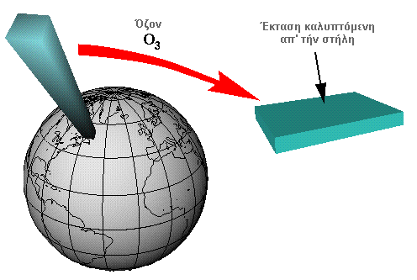
Τρύπα του όζοντος

Slide 2
Γενικά
Τρύπα του όζοντος ονομάζεται το φαινόμενο κατά το οποίο το στρώμα του όζοντος που βρίσκεται στα ανώτερα στρώματα της ατμόσφαιρας της Γης μειώνεται σε πάχος πάνω από την Ανταρκτική. Επειδή το λεπτότερο σημείο του είναι πάνω από το Νότιο Πόλο, η μείωση του πάχους του στρώματος έχει ως αποτέλεσμα την ονομαζόμενη "τρύπα" στο στρώμα του όζοντος. Λόγω του ότι το όζον (αλλοτροπία μορφή του οξυγόνου, τριατομικό οξυγόνο, Ο3) προστατεύει από την ηλιακή ακτινοβολία, απορροφώντας σημαντικό τμήμα της υπεριώδους, η δημιουργία της τρύπας του όζοντος έχει αρνητικά αποτελέσματα στην ανθρώπινη υγεία. Επίσης αυξάνει την θερμοκρασία στον πλανήτη και βοηθάει αρνητικά στο λιώσιμο των πάγων. Το φαινόμενο αυτό θεωρείται πως δημιουργήθηκε από υπερβολική χρήση χλωριοφθορανθράκων (CFC) που χρησιμοποιούνταν σε κλιματιστικά και γενικά σε ψυκτικές συσκευές. Στην επέκταση του επίσης συμβάλλουν τόσο τα καυσαέρια (από την κυκλοφορία των οχημάτων) όσο και τα αέρια απόβλητα των εργοστασίων.

Slide 3
Η δραματική μείωση του όζοντος στη στρατόσφαιρα (το στρώμα του όζοντος που είναι πάνω από το στρώμα της τροπόσφαιρας στην οποία ζούμε), πάνω από την Ανταρκτική παρατηρήθηκε για πρώτη φορά στη δεκαετία του ΄70 από μία Βρετανική ερευνητική ομάδα που μετρούσε την ατμόσφαιρά της ηπείρου στον ερευνητικό της σταθμό. Οι μετρήσεις τους έδειξαν τέτοια σημαντική μείωση, που οι ερευνητές πίστεψαν ότι τα όργανά τους είχαν χαλάσει! Αλλά εν συνεχεία έγιναν κι άλλες μετρήσεις που απέδειξαν την ύπαρξη μίας γρήγορης και εκτεταμένης καταστροφής της στιβάδας του όζοντος, κυρίως πάνω από την Ανταρκτική. Η στιβάδα του όζοντος είναι αραιότερη στον Ισημερινό και πυκνότερη στους πόλους, ενώ υπάρχουν τοπικές και εποχιακές διακυμάνσεις. Δημιουργείται από τη δράση της UV ηλιακής ακτινοβολίας πάνω στο οξυγόνο

Slide 4
Έτσι, κυβερνήσεις και επιστήμονες, έχοντες συνείδηση τού κινδύνου, οδεύθηκαν στην ενθαρρυντική συμφωνία τού Πρωτοκόλλου τού Μόντρεαλ το 1987, σύμφωνα με το οποίο θεσπίστηκαν περιορισμοί στην παραγωγή χλωροφθορανθράκων και των άλλων επικίνδυνων ρύπων και υπάρχει συνεχής προσπάθεια αναζήτησης νέων χημικών ενώσεων, πού και την καθημερινή ζωή θα διευκολύνουν και θα είναι ακίνδυνες για το όζον. Ήταν μια από τις σπάνιες συνεργασίες όλων των εθνών για την αναζήτηση λύσης σε ένα παγκόσμιο πρόβλημα πού απειλεί τον πλανήτη με αφανισμό. Έτσι το 1994 διαπιστώθηκε και η πρώτη ελπιδοφόρα μείωση των χλωροφθορανθράκων χαμηλά στην τροπόσφαιρα.

Slide 5
Αίτια του προβλήματος
Βασικότερη αιτία του φαινομένου είναι αποδεδειγμένα η εκπομπή χλωροφθορανθράκων στην ατμόσφαιρα. Οι χλωροφθοράνθρακες (CFC), όπως δείχνει και το όνομά του, περιέχουν χλώριο, το οποίο είναι ιδιαίτερα καταστροφικό για το όζον. Ενδεικτικά, 1 μόριο χλωρίου καταστρέφει μέχρι και 100.000 μόρια όζοντος πριν την αδρανοποίησή του. Μια ερευνητική ομάδα του Εργαστηρίου Φωτοχημείας και Χημικής Κινητικής του Πανεπιστημίου της Κρήτη το 2009 σε συνεργασία με άλλα 61 ευρωπαϊκά ιδρύματα, εξηγεί τη διαδικασία με την οποία οι χλωροφθοράνθρακες καταστρέφουν το όζον: Οι CFC έχουν μεγάλη διάρκεια ζωής, έτσι μεταφέρονται από την τροπόσφαιρα στην ατμόσφαιρα πριν αδρανοποιηθούν. Εκεί, παρουσία της υπεριώδους ηλιακής ακτινοβολίας, διασπώνται ελευθερώνοντας άτομα χλωρίου.  Τα άτομα χλωρίου λειτουργούν ως καταλύτες, επιταχύνοντας την καταστροφή της στοιβάδας του όζοντος. Οι χλωροφθοράνθρακες συναντώνται σε ψυκτικές συσκευές (ψυγεία, κλιματιστικά) και σε σπρέι. Η εκπομπή τους, για προφανείς λόγους, είναι μεγαλύτερη σε πυκνοκατοικημένες και βιομηχανικές περιοχές. Από το 1987, χρονιά που ανακηρύχτηκαν ως η βασικότερη αιτία της τρύπας του όζοντος, γίνονται προσπάθειες για την αντικατάστασή τους από άλλες ουσίες, (οι οποίες όμως φαίνεται να επιδεινώνουν το φαινόμενο του θερμοκηπίου, για παράδειγμα, οι υδροφθοράνθρακες HFC διαθέτουν δυναμικό πλανητικής υπερθέρμανσης ως και 14.800 φορές περισσότερο από το διοξείδιο του άνθρακα (CO2), μέσω του πρωτόκολλου του Μόντρεαλ.

Slide 6
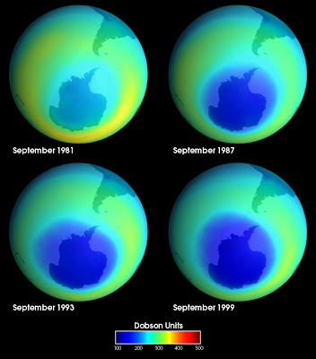
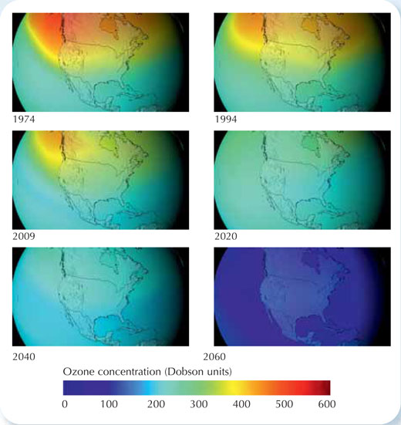

Slide 7
Τρόποι δημιουργίας του όζοντος
Το όζον σε γενικές γραμμές φτιάχνεται από το μοριακό οξυγόνο με την προσθήκη ενός ακόμη ατόμου οξυγόνου, που δημιουργείται από τη δράση της υπεριώδους ακτινοβολίας.
Η αντίδραση (1), δεν μπορεί να πραγματοποιηθεί σε ελεύθερη περιοχή, μόνο με τη συμμετοχή του ατομικού και μοριακού οξυγόνου, επειδή ελευθερώνεται ενέργεια την οποία χρησιμοποιεί το όζον για να διασπασθεί εκ νέου. Αυτό συμβαίνει γιατί το όζον δεν έχει αρκετούς βαθμούς ελευθερίας, ώστε να κατανείμει ολόκληρη την ελευθερούμενη ενέργεια, εσωτερικά
Ο + Ο2 | → | Ο3 | (1)
Ο + Ο2 | → | Ο + Ο | (2)

Slide 8
Επομένως η διαδικασία του σχηματισμού του όζοντος είναι δυνατή μόνο με τον εξής τρόπο. Να συμμετάσχει και μία τρίτη ενδιάμεση χημική ένωση Μ σαν καταλύτης Στην αντίδραση (1α) η ένωση Μ είναι ένα μόριο που βγαίνει αμετάβλητο από την αντίδραση, αλλά απομακρύνει την "πλεονάζουσα" ενέργεια (100 kJ/mol), για να μην την πάρει εκ νέου το όζον και διασπασθεί. Αυτή η ενέργεια μοιράζεται σαν κινητική ενέργεια στο μόριο Μ. Το O2 φθάνει στην ατμόσφαιρα από την φωτοσύνθεση στα φυτά και εκτός από το μοριακό άζωτο, πρέπει να παραχθούν για το σχηματισμό του όζοντος μέσα στη στρατόσφαιρα και τα απαραίτητα άτομα Ο, κατά συνεχή τρόπο και σε μικρές ποσότητες.
Ο2 +Ο +Μ | → | Ο3 + Μ + 100 kj/mol (1a)

Slide 9
Χρησιμότητα του όζοντος
Το όζον (O3) είναι ένα σχετικά ασταθές στοιχείο φτιαγμένο από τρία άτομα οξυγόνου (O). Αν και αντιπροσωπεύει μόνο ένα μικρό μέρος της ατμόσφαιρας, το όζον είναι εξαιρετικά κρίσιμο για τη ζωή στη γη. Ανάλογα με το σημείο που συσσωρεύεται το όζον, μπορεί να προστατεύσει ή να βλάψει τη ζωή στη γη. Το περισσότερο όζον υπάρχει στη στρατόσφαιρα, ένα στρώμα της ατμόσφαιρας μεταξύ 10 και 40 χλμ επάνω από μας, όπου ενεργεί ως ασπίδα για να προστατεύσει την γήινη επιφάνεια από την επιβλαβή υπεριώδη ακτινοβολία του ήλιου. Εάν αυτή η ασπίδα αποδυναμωθεί, θα αυξηθεί ο κίνδυνος για καρκίνο του δέρματος, για καταρράκτη και για προβλήματα του ανοσοποιητικού συστήματος. Πιο κοντά στην επιφάνεια της γης, στην τροπόσφαιρα (το ατμοσφαιρικό στρώμα από την επιφάνεια μέχρι περίπου 10 χλμ), το όζον είναι ένας επιβλαβής ρύπος που προκαλεί ζημία στους πνεύμονες και στα φυτά. Οι ποσότητες "καλού" στρατοσφαιρικού και "κακού" τροποσφαιρικού όζοντος στην ατμόσφαιρα εξαρτώνται από μια ισορροπία μεταξύ των διαδικασιών που δημιουργούν το όζον και εκείνων που το καταστρέφουν. Μια αναταραχή στην ισορροπία του όζοντος μπορεί να έχει σοβαρές συνέπειες για τη ζωή στη γη. Επιστήμονες βρίσκουν στοιχεία που δείχνουν ότι παρουσιάζονται αλλαγές στα επίπεδα του όζοντος. Το "κακό" τροποσφαιρικό όζον αυξάνεται στον αέρα που αναπνέουμε και το "καλό" στρατοσφαιρικό όζον μειώνεται στο προστατευτικό στρώμα.

Slide 10
Το όζον στην ατμόσφαιρα της Γης: Το "καλό" και το "κακό" όζον
Το όζον στην ατμόσφαιρα εμφανίζεται με δύο πρόσωπα: εμφανίζεται ως καλό όζον, που δημιουργείται φυσικά και βρίσκεται στην στρατόσφαιρα (17-50 km) και στα ανώτερα στρώματα της τροπόσφαιρας (> 2 km) και ως κακό όζον, το όζον-"ρύπος", που βρίσκεται σε χαμηλά ύψη στην τροπόσφαιρα (0-2 km). Το τελευταίο είναι κυρίως ανθρωπογενούς προέλευσης και θεωρείται ένας από τους κυριότερους ατμοσφαιρικούς ρύπους των αστικών περιοχών, που ωστόσο μεταφέρεται συχνά και σε μεγάλες αποστάσεις από τις πόλεις. Εκτιμάται ότι το 90% του ατμοσφαιρικού όζοντος βρίσκεται στην στρατόσφαιρα και το 10% στην τροπόσφαιρα. Μια τυπική κατανομή της συγκέντρωσης του όζοντος (ως μερική πίεση) ως συνάρτηση του ύψους δείχνεται στο παραπλεύρως διάγραμμα. Το "καλό" όζον: Το όζον στην στρατόσφαιρα έχει σημαντικό προστατευτικό ρόλο. Το όζον συχνά αναφέρεται ως στρώμα ή στιβάδα όζοντος. 'Όμως θα πρέπει να σημειωθεί ότι ο όρος αυτός είναι κάπως "παρεξηγημένος", γιατί πουθενά δεν υπάρχει μια στιβάδα καθαρού όζοντος. Στην πραγματικότητα πρόκειται για μια διάχυτη περιοχή της ατμόσφαιρας όπου κυριαρχούν τα κανονικά συστατικά της ατμόσφαιρα και το όζον βρίσκεται σε εξαιρετικά χαμηλή συγκέντρωση (0,1 - 1,1 ppmv), αλλά οπωσδήποτε σε πολύ μεγαλύτερη από εκείνη της τροπόσφαιρας. H εξαιρετικά αραιή στιβάδα όζοντος, αλλά "πάχους" πολλών χιλιομέτρων, δρα σαν φίλτρο που απορροφά την υπεριώδη ακτινοβολία (UV) του ήλιου και προστατεύει τους ζωντανούς οργανισμούς από οξειδωτικές βλάβες στα βιομόρια και τον άνθρωπο από την αύξηση των περιπτώσεων καρκίνου του δέρματος. Είκοσι δύο χρόνια μετά την υπογραφή του Πρωτοκόλλου του Μόντρεαλ, το στρώμα του όζοντος στη στρατόσφαιρα της Γης έχει σταθεροποιηθεί, αλλά μια μεγάλη τρύπα πάνω από την Ανταρκτική συνεχίζει να σχηματίζεται σε ετήσια βάση, όπως ανακοίνωσε η Διεθνής Επιτροπή για τον Όζον της Διεθνούς Ένωσης Μετεωρολογικών και Ατμοσφαιρικών Επιστημών.

Slide 11
Τρύπα του όζοντος και Ανταρτική
Στο πλαίσιο αυτό, τα Ηνωμένα Έθνη ανακήρυξαν την 16η Σεπτεμβρίου ως Διεθνή Ημέρα για την Προστασία του Στρώματος του Όζοντος, σε ανάμνηση της ημερομηνίας υπογραφής του Πρωτοκόλλου του Μόντρεαλ (16 Σεπτεμβρίου 1987), το οποίο ελέγχει την παραγωγή και χρήση των χημικών ουσιών που καταστρέφουν το όζον. Το Πρωτόκολλο του Μόντρεαλ αποτελεί ένα από τα σπάνια στην ιστορία παραδείγματα επιτυχούς συνεργασίας επιστημόνων, κυβερνήσεων και επιχειρήσεων, καθώς επίσης ανάμεσα στις ανεπτυγμένες και αναπτυσσόμενες χώρες, συνιστώντας το κατάλληλο παράδειγμα ώστε η διεθνής κοινότητα να συνεργαστεί και σε άλλα κρίσιμα περιβαλλοντικά ζητήματα. Mια μεγάλη τρύπα πάνω από την Ανταρκτική, στο νότιο ημισφαίριο, κάνει την εποχική της εμφάνιση κάθε χρόνο. Το 2007 αυτή η τρύπα του όζοντος είχε μέση έκταση 22 εκατ. τετραγωνικά χιλιόμετρα και το 2008 ήταν αυξημένη στα 25 εκατ. τ.χλμ., ήταν δηλαδή σχεδόν διπλάσια από την Ανταρκτική, που έχει έκταση περίπου 14 εκατ. τ.χλμ. Η πιο πρόσφατη μέτρηση, στα μέσα του Σεπτεμβρίου 2009, έδειξε ότι η τρύπα έχει έκταση πάνω από 22 εκατ. τ. χλμ. Οι επιστήμονες εκτιμούν ότι το όζον πάνω από την Ανταρκτική θα παραμείνει σε χαμηλά επίπεδα καθ' όλη την επόμενη δεκαετία και δεν αναμένονται σημάδια ανάκαμψής του πριν το 2020. Από την άλλη, όσον αφορά την Αρκτική, η μείωση του όζοντος στο Βορρά εξαρτάται σε μεγάλο βαθμό από τις μετεωρολογικές συνθήκες, που μεταβάλλονται σημαντικά στο βόρειο ημισφαίριο. Το 2005 και 2008 καταγράφηκαν μεγάλες μειώσεις (μέχρι και 30%) στο στρώμα του όζοντος πάνω από την Αρκτική, ενώ το 2009 η μείωση του όζοντος είναι μικρότερη λόγω πιο ευνοϊκών καιρικών συνθηκών. Εκτιμάται ότι, κατά τις επόμενες δύο δεκαετίες, θα συνεχίσουν να συμβαίνουν μεγάλες απώλειες όζοντος πάνω από τον Αρκτικό κύκλο στη διάρκεια των παγωμένων χειμώνων. Στις πολικές και υποπολικές περιοχές του νότιου ημισφαιρίου έχουν παρατηρηθεί επεισόδια υψηλών επιπέδων επικίνδυνης υπεριώδους ηλιακής ακτινοβολίας (UV-B) που κρατάνε για λίγες μέρες και τα οποία σχετίζονται με την τρύπα του όζοντος πάνω από την Ανταρκτική. Αντίστοιχα περιστατικά αυξημένης υπεριώδους ακτινοβολίας έχουν λάβει χώρα και στο βόρειο ημισφαίριο. Η διεθνής επιστημονική κοινότητα ήδη επεξεργάζεται μια νέα αξιολόγηση για την παγκόσμια κατάσταση του στρώματος του όζοντος, η οποία θα δοθεί στη δημοσιότητα το 2011.

Slide 12
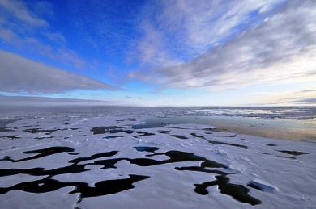
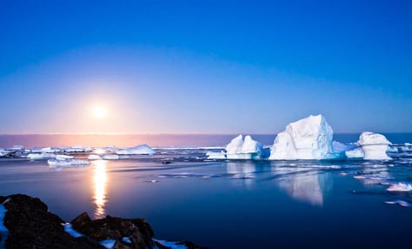

Slide 13
Συνέπειες του φαινομένου
Το όζον στα ανώτερα στρώματα της ατμόσφαιρας είναι ιδιαίτερα χρήσιμο, καθώς απορροφάει τις υπεριώδεις ηλιακές ακτινοβολίες. Οι υπεριώδεις ηλιακές ακτινοβολίες αποτελούν το 10% της συνολικής ηλιακής ακτινοβολίας που φτάνει στη Γη. Χωρίζεται σε τρία είδη, τη UV-A, τη UV-B και την πιο επικίνδυνη, την UV-C. Η τελευταία είναι αυτή που απορροφάται από το όζον στη στρατόσφαιρα. Η UV-C, λοιπόν, είναι η πιο επικίνδυνη υπεριώδης ακτινοβολία, καθώς:
Αποτελεί τη βασικότερη αιτία για το μελάνωμα, μια μορφή θανατηφόρου καρκίνου του δέρματος. Στην Αυστραλία, όπου η υπεριώδης ακτινοβολία είναι 15% περισσότερη από την Ευρώπη, εκτιμάται πως το 2011 οι περιπτώσεις μελανώματος θα είναι αυξημένες κατά 23% για τις γυναίκες και 28% για τους άντρες σε σχέση με το 2002.^{[3]}Επίσης, η ακτινοβολία UV-C αποτελεί αιτία του καταρράκτη, καθώς είναι αρκετά ισχυρή ώστε να περάσει μέσα από τον αμφιβληστροειδή του ματιού.
Τελευταία, και ενδεχομένως η κυριότερη επίδραση της UV-C στους ζωντανούς οργανισμούς είναι η μετάλλαξη του DNA τους. Μάλιστα, είναι τόσο ισχυρή που οι επιστήμονες τη χρησιμοποιούν σε εργαστήρια και υπό κατάλληλες συνθήκες για να επιτύχουν μεταλλάξεις γονιδίων. Πιο συγκεκριμένα, η UV-C αλλοιώνει το DNA σε τέτοιο βαθμό ώστε αυτό σταδιακά να χάνει την ιδιότητά του να διαιρείται και να πολλαπλασιάζεται.

Slide 14
Συνεπώς, η τρύπα του όζοντος επιτρέπει την είσοδο των υπεριωδών ακτινοβολιών στην ατμόσφαιρα της Γης, προκαλώντας όλα αυτά τα προβλήματα στους ζωντανούς οργανισμούς. Ωστόσο, επιπτώσεις του φαινομένου αφορούν και το περιβάλλον. Η επικρατέστερη άποψη είναι πως εφόσον το όζον, που απορροφά μέρος της ηλιακής ακτινοβολίας, μειώνεται, θα εισέρχεται περισσότερη θερμότητα στη Γη, η οποία σε συνδυασμό με το επίσης σοβαρό φαινόμενο του θερμοκηπίου, θα συντελεί στην υπερθέρμανση του πλανήτη. Ωστόσο, στις αρχές της προηγούμενης δεκαετίας άρχισε να σχηματίζεται η αντίληψη πως η τρύπα του όζοντος ψύχει αντί να θερμαίνει τη Γη. Πιο συγκεκριμένα, ο Ντέιβιντ Τόμσον, καθηγητής του Πολιτειακού Πανεπιστημίου του Κολοράντο, και ο Σούσαν Σόλομον, ανώτερος επιστήμονας ατμοσφαιρικής επιστήμης, διαπίστωσαν πως ενώ ο μέσος όρος θερμοκρασίας στον υπόλοιπο κόσμο τον προηγούμενο αιώνα αυξήθηκε, στην Ανταρκτική μειώθηκε, θέση την οποία υποστήριξε και ο Τζον Ι. Γουόλς, καθηγητής ατμοσφαιρικής επιστήμης στο Πανεπιστήμιο του Ιλλινόις. Ερεύνησαν έτσι τη σχέση της παρατήρησης αυτής με την όξυνση του φαινομένου της τρύπας του όζοντος στην περιοχή. Οι λόγοι για τους οποίους η αντίληψη πως η τρύπα του όζοντος αποτελεί αιτία ψύξης κι όχι θέρμανσης της Γης δεν εξαπλώθηκε, καθώς η έρευνα έδειξε πως η ελάχιστη θερμοκρασία στην Ανταρκτική παρουσιάζεται έξι μήνες μετά την περίοδο έξαρσης του φαινομένου της τρύπας του όζοντος κάθε χρόνο.Θα έπρεπε να ληφθούν υπόψιν και άλλοι παράγοντες, όπως τα υποθαλάσσια ρεύματα.

